Slide 1
THÈME 1 – SOCIÉTÉS ET ENVIRONNEMENTS : DES ÉQUILIBRES FRAGILES
Chapitre 1 : Les sociétés face aux risques.

Slide 2
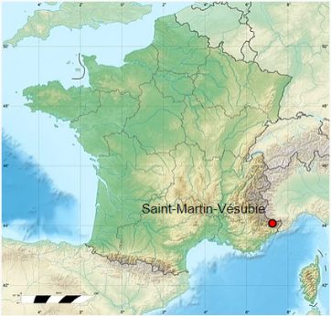
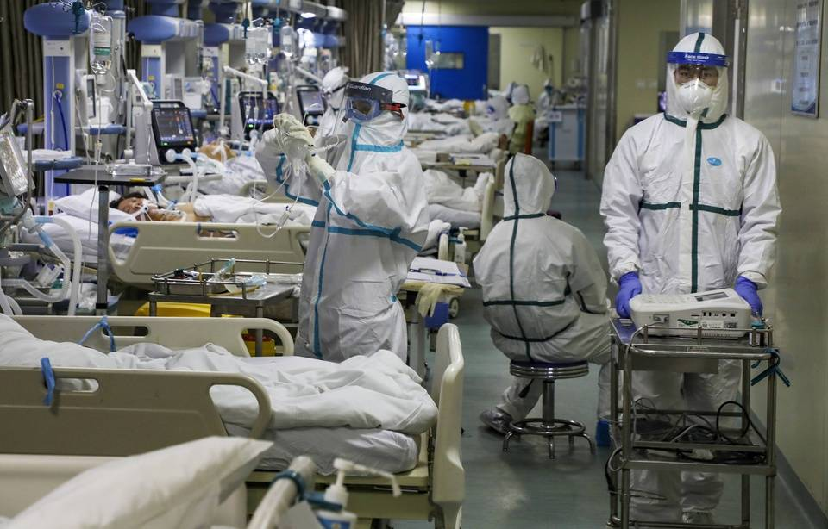
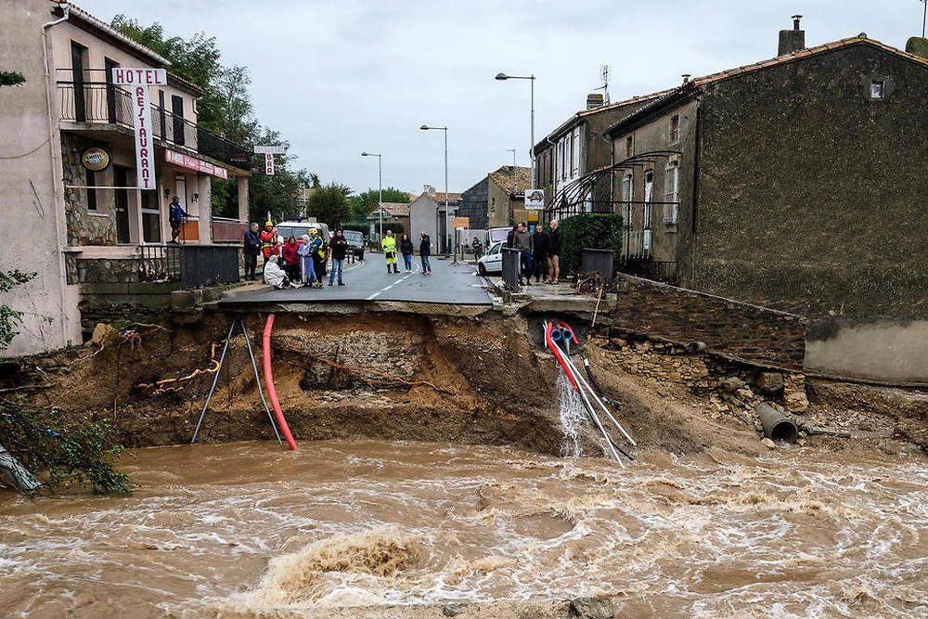
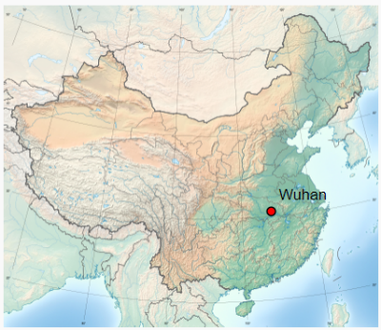
Introduction
Saint-Martin-Vésubie, commune des Alpes-Maritimes ravagée après le passage de la tempête Alex, le samedi 3 octobre 2020.
Une unité de soins intensifs dans un hôpital de Wuhan, centre de l'épidémie du coronavirus, le 6 février 2020.

Slide 3
Introduction
Mot-clé
Un risque est un danger d’origine naturelle, technologique ou sanitaire qui peut menacer des individus ou les aménagements qu’ils ont réalisés.
Problématique : Comment les sociétés humaines peuvent-elles s’adapter à des risques toujours plus nombreux et toujours plus puissants ?

Slide 4
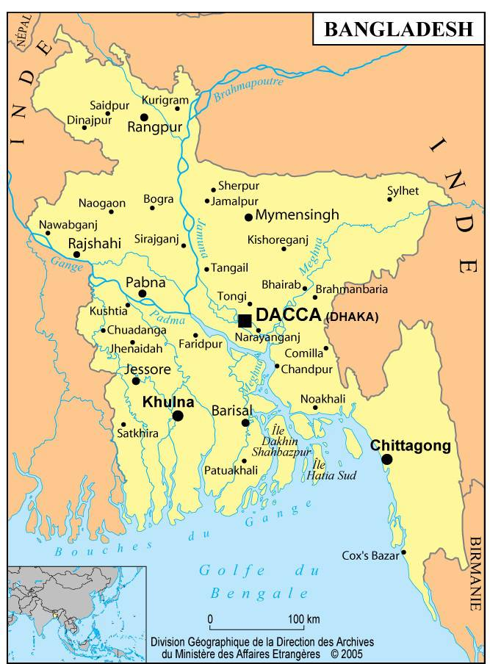
Étude de cas 1 : L’impact du changement climatique sur un espace densément peuplé : le Bangladesh
PAGES 10 à 13
◗ Superficie : 147 570 km²
◗ Population : 163 millions d’habitants (2020)
◗ Densité de population : 1 102 hab./km²
◗ Capitale : Dhaka / Dacca
◗ PIB/hab. : 1 500 $ (2008)
◗ IDH : 0,614 (Rang en 2018 : 135)

Slide 5
Étude de cas 1 : L’impact du changement climatique sur un espace densément peuplé : le Bangladesh
PAGES 10 à 13
◗ Superficie : 147 570 km²
◗ Population : 163 millions d’habitants (2020)
◗ Densité de population : 1 102 hab./km²
◗ Capitale : Dhaka / Dacca
◗ PIB/hab. : 1 500 $ (2008)
◗ IDH : 0,614 (Rang en 2018 : 135)
L'indice de développement humain ou IDH est un indice statistique pour évaluer le taux de développement humain des pays du monde. L'IDH se fonde sur trois critères : le PIB par habitant, l'espérance de vie à la naissance et le niveau d'éducation des enfants de 17 ans et plus.

Slide 6
Étude de cas 1 : L’impact du changement climatique sur un espace densément peuplé : le Bangladesh (PAGES 10 à 13)
PB : Comment le Bangladesh fait-il face au changement climatique global ?
A/ Pourquoi une telle vulnérabilité au changement climatique ? PAGES 10 et 11

Slide 7
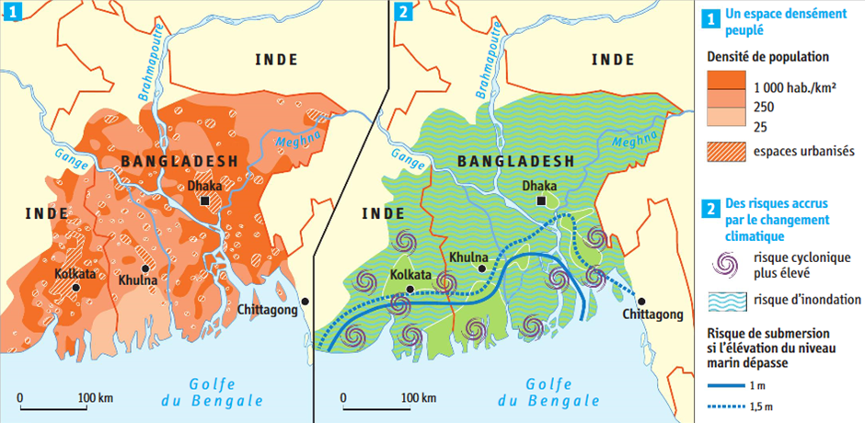
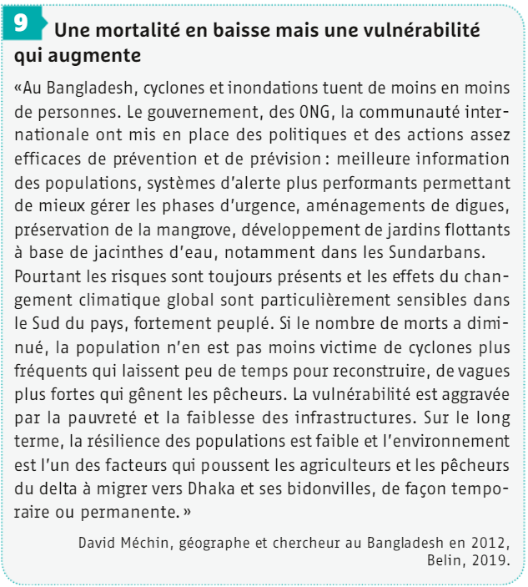
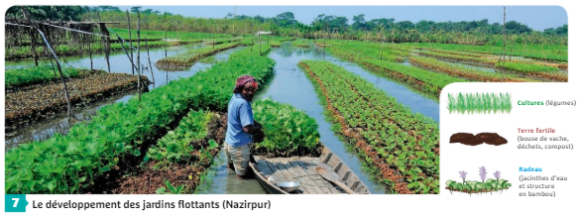
Étude de cas 1 : L’impact du changement climatique sur un espace densément peuplé : le Bangladesh
Document 1 - Le Bangladesh : un espace densément peuplé, très exposé aux risques
Consigne : À l’aide des réponses aux questions, réalisez un schéma fléché qui explique comment le Bangladesh gère les risques liés au changement climatique.
1. Au Bangladesh, quels sont les risques accrus par le changement climatique (doc. 1) ?
2. Quels sont les facteurs aggravants en termes de population et de développement (doc. 1 & 9) ?
3. Quelles sont les conséquences de ces risques sur la population (doc. 9) ?
4. Quels progrès ont été accomplis en matière de gestion du risque (aménagements et acteurs) (doc. 7 & 9) ?

Slide 8
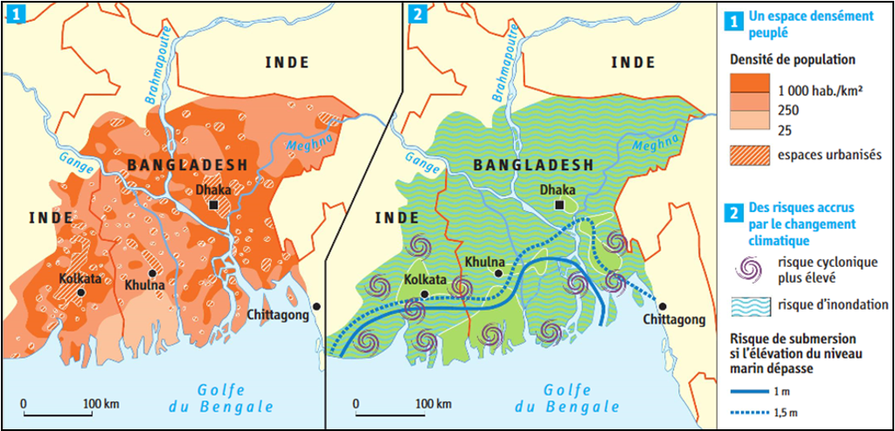
Document 1 - Le Bangladesh : un espace densément peuplé, très exposé aux risques

Slide 9
1. Au Bangladesh, quels sont les risques accrus par le changement climatique (doc. 1) ?
1. Des risques accrus par le changement climatique :
Cyclone littoral
Inondation fluviale
Submersion marine

Slide 10
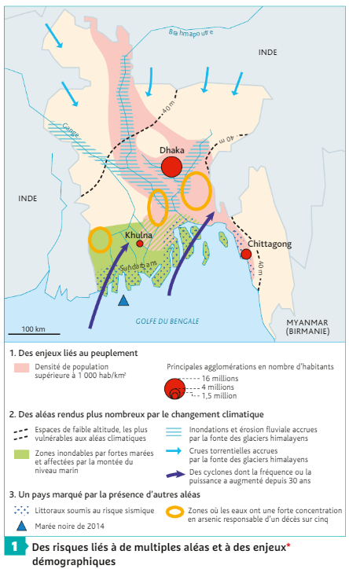
Risques naturels =
Risques liés à l’eau (provenance des massifs montagneux voisins et océan Indien) => risque de crues, d’inondations (résultats de la fonte accélérée des glaciers de l’Himalaya) + cyclones tropicaux
Risque sismique => tsunamis.
Risques anthropiques (causés par l’homme et ses activités) =
Aléa technologique : Marée noire
Contamination des eaux (fleuves) à l’arsenic (nappes phréatiques contaminées).

Slide 11
2. Quels sont les facteurs aggravants en termes de population et de développement (doc. 1 & 9) ?
2. Des facteurs aggravants :
Fortes densités de population
Pauvreté
Manque d’infrastructures

Slide 12
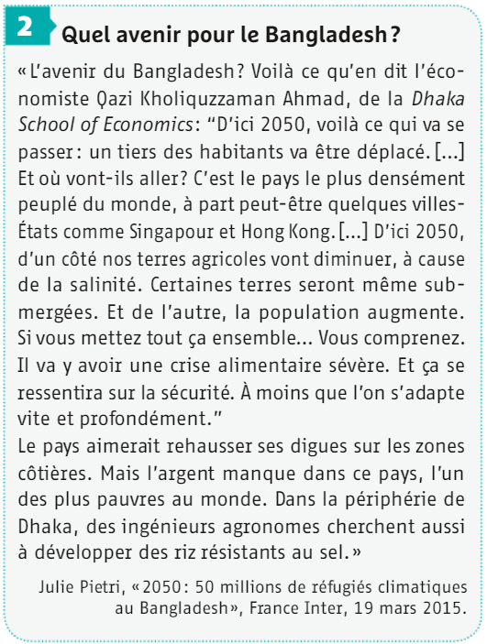
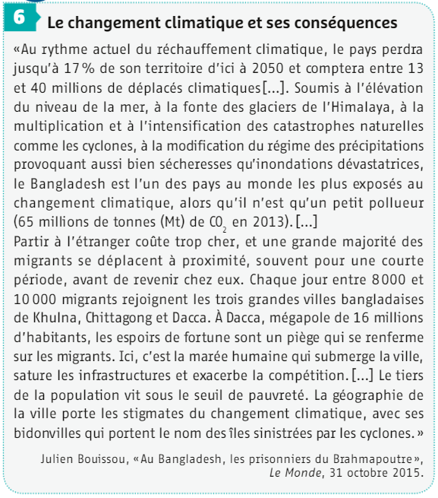
Densité de population accroît pression sur espace, rend chaque catastrophe plus meurtrière et ↑° mouvements de populations.
Pauvreté de cet État => limite capacités de prévention des risques.
Ex : manque d’infrastructures (manque édification d’ouvrages de protection contre inondations et vagues de tempêtes).

Slide 13
3. Quelles sont les conséquences de ces risques sur la population (doc. 9) ?
3. Des dommages majeurs :
Perte de territoire
Baisse de la production agricole
=> Migration de la population (réfugiés climatiques) vers la capitale Dhaka et le nord du pays

Slide 14
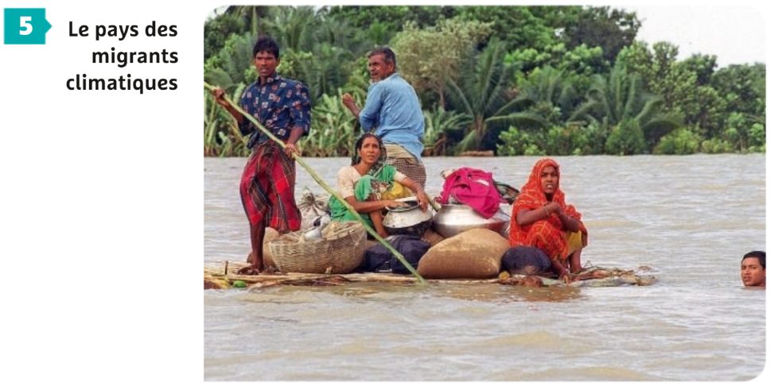
3. Quelles sont les conséquences de ces risques sur la population (doc. 9) ?
Nombre de migrants « purement » climatiques = plusieurs millions.
=> quittent campagnes vers grandes villes chaque année. D’autres tentent leur chance dans pays voisins (Inde).

Slide 15
SYNTHÈSE Soumis aux influences de l’Himalaya voisin et de l’océan Indien, pauvre et très densément peuplé, le Bangladesh est l’un des États les plus vulnérables de la planète. Le changement climatique accentue les effets des inondations continentales et des cyclones et renforce sa vulnérabilité.
B/ Comment le Bangladesh gère-t-il les risques ? PAGES 12 et 13

Slide 16
4. Quels progrès ont été accomplis en matière de gestion du risque (aménagements et acteurs) (doc. 7 & 9) ?
4. De multiples acteurs :
Le gouvernement
Des ONG
La communauté internationale
4. Des aménagements pour diminuer les risques : une meilleure prévention
Création de jardins flottants
Protection de la mangrove littorale
Aménagements de digues fluviales

Slide 17
Moyens évoqués démontrent adaptabilité des populat° locales aux risques => outils de prévision, méthodes de prévention (digues, préservation de la mangrove) et adaptations à évolut° du niveau marin (jardins flottants).
Principaux acteurs => populations locales + gouvernement + ONG + communauté internationale (pays ou groupes de pays qui fournissent aide au Bangladesh et peuvent en orienter les fonds vers la lutte contre les aléas climatiques).

Slide 18
Bilan contrasté = Baisse du nombre de décès liés aux inondations et aux cyclones est révélatrice des progrès sensibles effectués par ce pays. Pour autant, la pauvreté, les fortes densités encore en progression et les effets du changement climatique contribuent à la persistance d’une vulnérabilité forte des populations, notamment dans la partie méridionale du pays.
Bilan contrasté :
Baisse de la mortalité, mais hausse des dommages matériels

Slide 19
Étude de cas 1 : L’impact du changement climatique sur un espace densément peuplé : le Bangladesh
2. Des facteurs aggravants :
Fortes densités de population
Pauvreté
Manque d’infrastructures
3. Des dommages majeurs :
Perte de territoire
Baisse de la production agricole
=> Réfugiés climatiques vers la capitale Dhaka et le nord du pays
1. Des risques accrus par le changement climatique :
Inondation fluviale
Cyclone littoral
Submersion marine
+
Le Bangladesh, un PMA densément peuplé très vulnérable aux risques climatiques
4. Des aménagements pour diminuer les risques : une meilleure prévention
Création de jardins flottants
Protection de la mangrove littorale
Aménagements de digues fluviales
Bilan contrasté :
Baisse de la mortalité, mais hausse des dommages matériels
4. De multiples acteurs :
Le gouvernement
Des ONG
La communauté internationale
+
=> Nécessité de la transition environnementale ou écologique
= évoluer vers un modèle économique et social avec de nouvelles façons de produire et de consommer pour répondre aux grands enjeux environnementaux (changement climatique).

Slide 20
SYNTHÈSE En combinant prévision, prévention et adaptation aux évolutions climatiques, le Bangladesh a progressé nettement dans la manière de gérer les risques. Confronté à de nombreux types d’aléas, il ne parvient pourtant pas à s’affranchir de toute vulnérabilité.
=> Nécessité de la transition environnementale ou écologique
= évoluer vers un modèle économique et social avec de nouvelles façons de produire et de consommer pour répondre aux grands enjeux environnementaux (changement climatique).

Slide 21
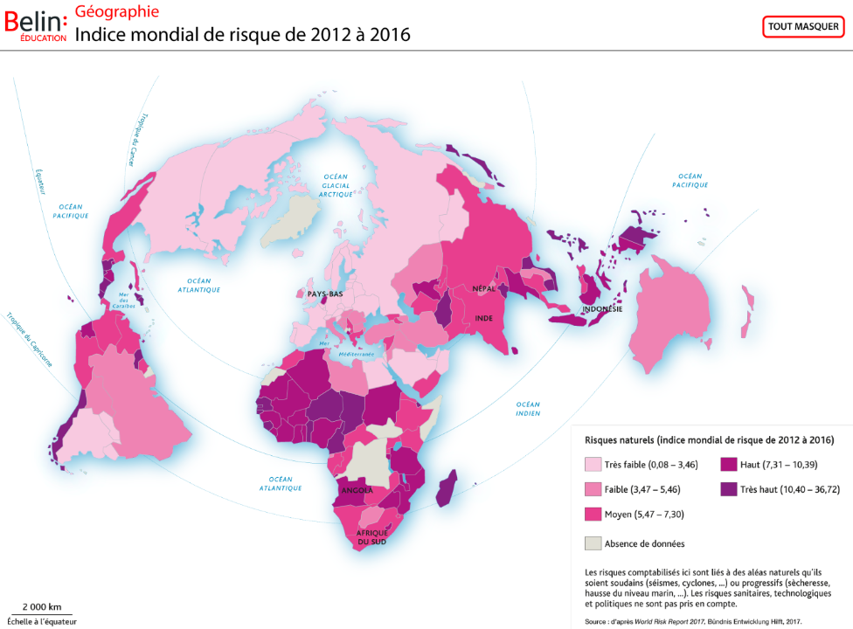
CARTE PAGES 26-27
L'indice mondial de risque, élaboré par l'ONU, évalue l'exposition à un risque naturel, la vulnérabilité des populations et leur capacité à répondre à la catastrophe, qui dépendent de facteurs environnementaux, économiques, sociaux et politiques.

Slide 22
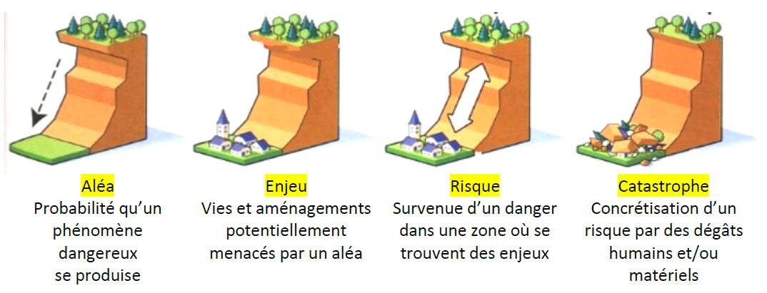

Slide 23
Aléa = Évènement d’origine naturelle ou technologique pouvant devenir un risque s'il menace une population.
Vulnérabilité = la fragilité d’une société face aux risques. Enjeux : Humains, économiques + Degré d’exposition : Densités, Zones sismiques… + Capacité de prévention et de gestion du risque.
+
Définitions (pages 26-27)
Risque majeur, Risque global (désertification, changement climatique global, pollution, problèmes sanitaires), Risque naturel, Risque technologique, Risque anthropique, Risque combiné.
Définitions (page 30)
Aléa, Artificialisation, Catastrophe, Changement climatique global, Enjeu, Risque.
Définitions (page 34)
Prévention, Prévision, Résilience, Vulnérabilité.
RISQUE (probabilité)
Naturel (tempête, inondation, cyclones, séismes… )
OU/ET (Combiné)
Technologique (explosion, pollution…)
Si le risque se concrétise ?
CATASTROPHE (Victimes, Destructions)
Si la catastrophe est mal gérée ?
CRISE

Slide 24
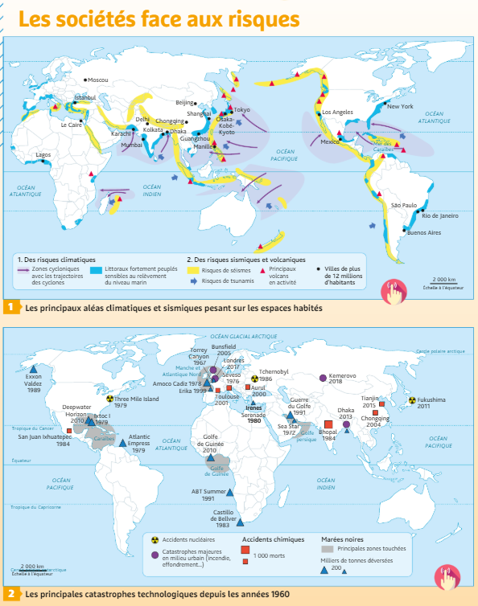
Des territoires et des sociétés vulnérables
A. Des populations exposées à de multiples risques
1. Quels sont les deux types de risques naturels ? Définissez-les si nécessaire et donnez deux exemples.
2. Qu’est-ce qu’un risque technologique (synonyme, définition) ? Quel type d’accidents ?
3. Qu’est-ce qu’un risque combiné ? Donnez deux exemples différents.
4. Quels sont les espaces les plus exposés à ces différents risques ?

Slide 25
Risques naturels
- Risque tectonique = dû à un mouvement de la croûte terrestre : séisme, volcan.
- Risque climatique : cyclone, sécheresse.

Slide 26
Des territoires et des sociétés vulnérables
A. Des populations exposées à de multiples risques
1. Quels sont les deux types de risques naturels ? Définissez-les si nécessaire et donnez deux exemples.
2. Qu’est-ce qu’un risque technologique (synonyme, définition) ? Quel type d’accidents ?
3. Qu’est-ce qu’un risque combiné ? Donnez deux exemples différents.
4. Quels sont les espaces les plus exposés à ces différents risques ?

Slide 27
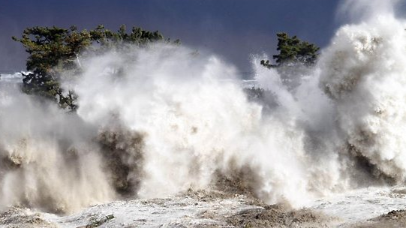
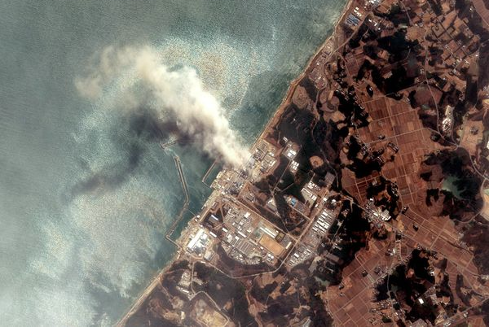
Risques naturels
- Risque tectonique = dû à un mouvement de la croûte terrestre : séisme, volcan.
- Risque climatique : cyclone, sécheresse.
Risques anthropiques = causé par l'homme et à ses activités.
Risque technologique ou industriel : nucléaire, chimique, marée noire.
Tsunami, littoral nord-est du Japon, 11 mars 2011. Source: AFP
Accident nucléaire de Fukushima, 14 mars 2011.
Source : image satellitale, DigitalGlobe/Getty Images,

Slide 28
Des territoires et des sociétés vulnérables
A. Des populations exposées à de multiples risques
1. Quels sont les deux types de risques naturels ? Définissez-les si nécessaire et donnez deux exemples.
2. Qu’est-ce qu’un risque technologique (synonyme, définition) ? Quel type d’accidents ?
3. Qu’est-ce qu’un risque combiné ? Donnez deux exemples différents.
4. Quels sont les espaces les plus exposés à ces différents risques ?

Slide 29
Risques naturels
- Risque tectonique = dû à un mouvement de la croûte terrestre : séisme, volcan.
- Risque climatique : cyclone, sécheresse.
Risques combinés
- Un risque naturel peut entrainer un accident technologique : un tsunami a déclenché l’accident nucléaire de Fukushima.
- Le changement climatique est un risque anthropique qui aggrave certains risques naturels : cf. EDC Bangladesh.
+
Risques anthropiques = causé par l'homme et à ses activités.
Risque technologique ou industriel : nucléaire, chimique, marée noire.

Slide 30
Des territoires et des sociétés vulnérables
A. Des populations exposées à de multiples risques
1. Quels sont les deux types de risques naturels ? Définissez-les si nécessaire et donnez deux exemples.
2. Qu’est-ce qu’un risque technologique (synonyme, définition) ? Quel type d’accidents ?
3. Qu’est-ce qu’un risque combiné ? Donnez deux exemples différents.
4. Quels sont les espaces les plus exposés à ces différents risques ?

Slide 31
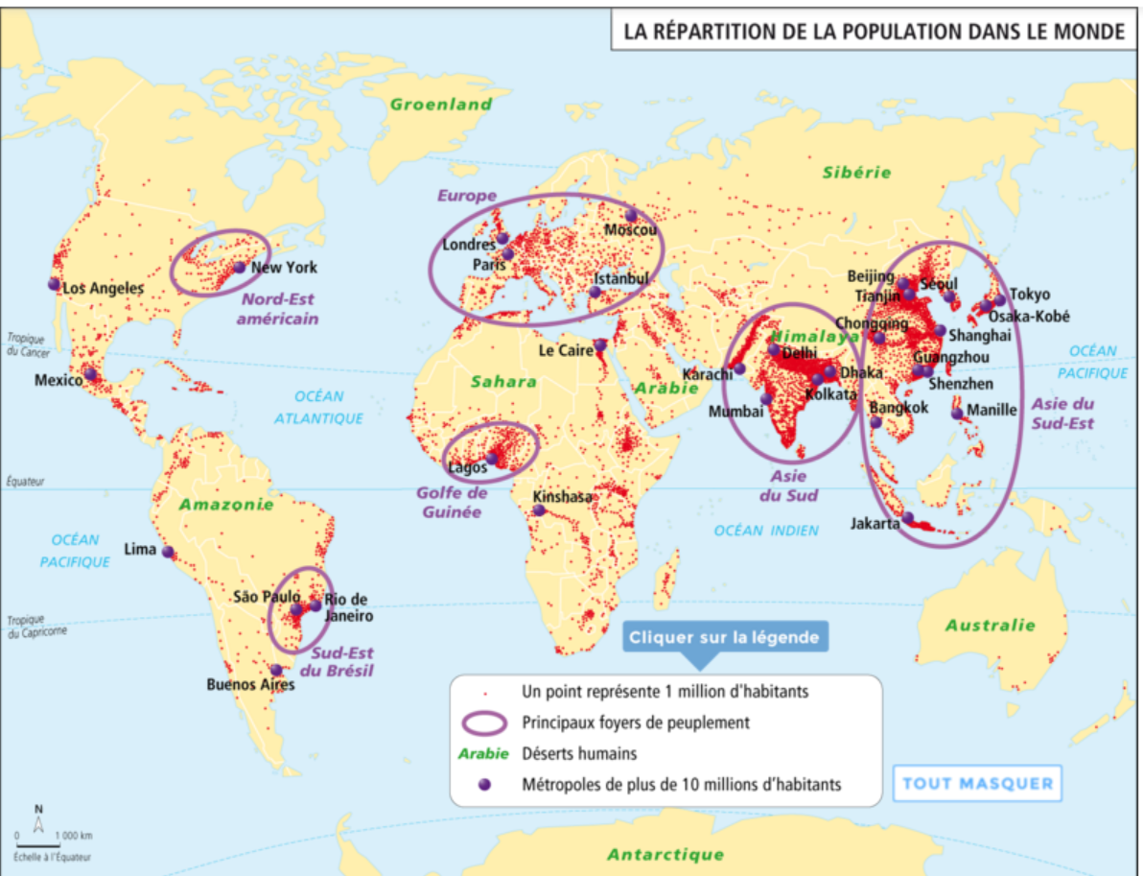

Slide 32
Risques naturels
- Risque tectonique = dû à un mouvement de la croûte terrestre : séisme, volcan.
- Risque climatique : cyclone, sécheresse.
Risques combinés
- Un risque naturel peut entrainer un accident technologique : un tsunami a déclenché l’accident nucléaire de Fukushima.
- Le changement climatique est un risque anthropique qui aggrave certains risques naturels : cf. EDC Bangladesh.
Espace le + exposé :
LE LITTORAL
+
+
Risques anthropiques = causé par l'homme et à ses activités.
Risque technologique ou industriel : nucléaire, chimique, marée noire.
Espace le + exposé :
LA VILLE
Les espaces les + peuplés sont les + exposés

Slide 34
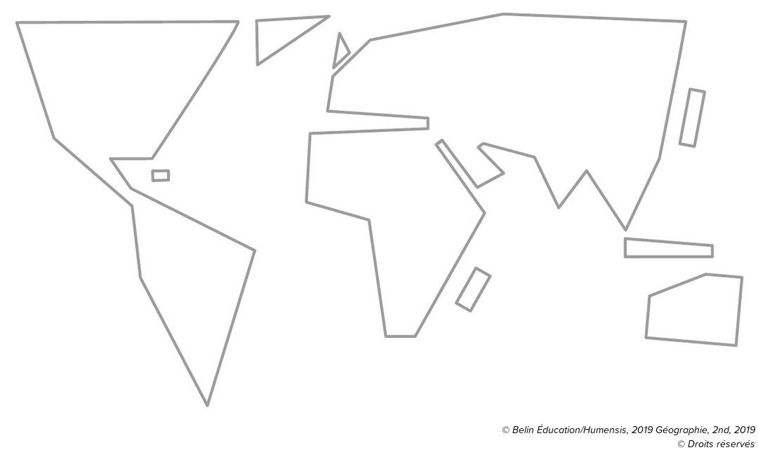
Titre du schéma : Les risques naturels et technologiques dans le monde
Légende :
Risques naturels
Risques technologiques
Europe
Asie
Afrique
Amérique
Océanie

Slide 35
Des territoires et des sociétés vulnérables
B. Vulnérabilité et développement

Slide 36
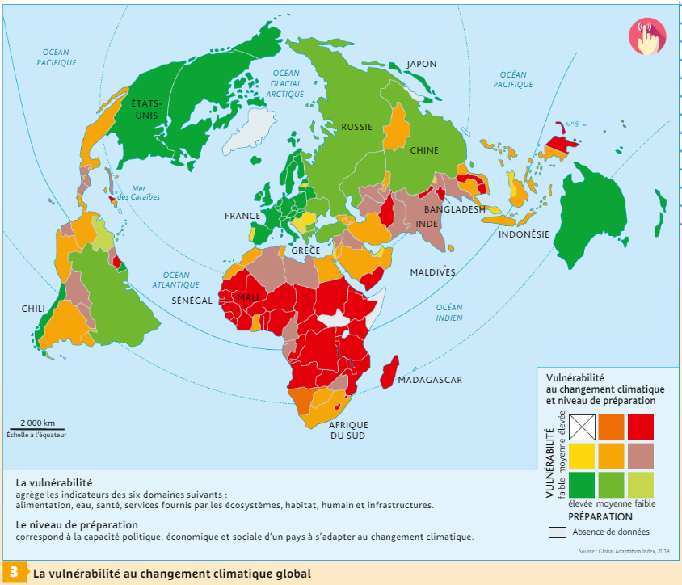
CARTE PAGE 29
Pays développé : pays riche dont la majorité de sa population accède à tous ses besoins vitaux (logement, santé, nourriture, éducation…).
Pays émergent : pays connaissant une forte croissance économique.
Pays les moins avancés (PMA) : pays les moins développés socio-économiquement de la planète.

Slide 37
Consigne : Confrontez les documents pour montrer que l’inégale répartition de la population mondiale a des impacts sur la survenue et le bilan des risques.

Slide 38
Méthodologie

Slide 39
Bilan Consigne n°1 : La concentration des hommes et des activités
Échelle mondiale
Régions les + affectées par les risques
Régions densément peuplées
Ex : Asie de l’est, Asie du Sud, bassin méditerranéen, bassin caribéen.
Métropolisation / Littoralisation aggravent les risques
Concentration de population et d’activités peut expliquer la survenue d’un risque
Pollution atmosphérique dans grandes métropoles => risque sanitaire.
Peut alourdir bilan matériel et/ou humain de la catastrophe. Ex : activités dangereuses en milieu urbain.

Slide 40
Carte : Les sociétés face aux risques
Pays développé : pays riche dont la majorité de sa population accède à tous ses besoins vitaux (logement, santé, nourriture, éducation…).
Pays émergent : pays connaissant une forte croissance économique.
Pays les moins avancés (PMA) : pays les moins développés socio-économiquement de la planète.

Slide 41
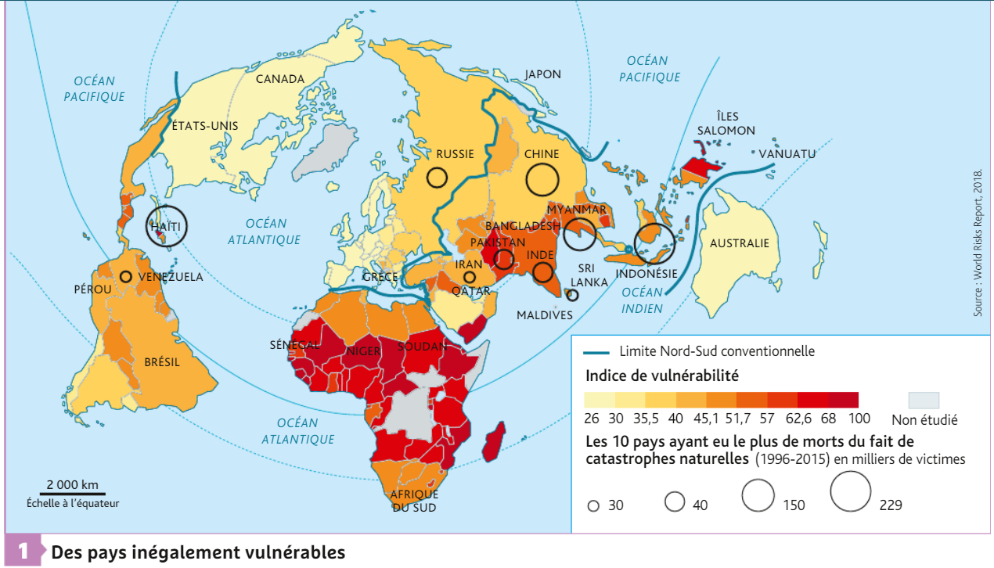
Pays développé : pays riche dont la majorité de sa population accède à tous ses besoins vitaux (logement, santé, nourriture, éducation…).
Pays émergent : pays connaissant une forte croissance économique.
Pays les moins avancés (PMA) : pays les moins développés socio-économiquement de la planète.
CARTE PAGE 35

Slide 42
Consigne : Confrontez les documents pour montrer que l’inégal développement a des impacts sur la survenue et le bilan des risques.

Slide 43
Bilan Consigne n°2 : L’inégalité des niveaux de développement
Régions dont le niveau de développement est faible
Ex : Afrique, Asie du Sud et de l’Est, Amérique latine.
Échelle mondiale
Régions les + affectées par les risques
Vulnérabilité élevée car infrastructures insuffisantes ou déficientes pour prévoir et/ou se protéger du risque
Cependant pays développés pas épargnés par risques
Bilan humain plus lourd dans pays du Sud (défaillances)
Bilan matériel plus lourd dans pays du Nord (coût élevé des infrastructures).

Slide 44
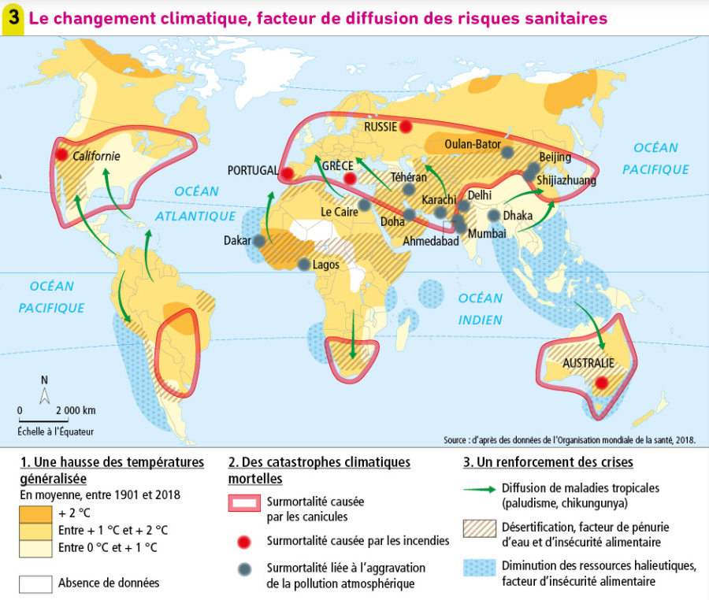

Slide 45
Consigne : Confrontez les documents pour montrer que le changement climatique a des impacts sur la survenue et le bilan des risques.

Slide 46
Bilan Consigne n°3 : Les effets du changement climatique global
De nouveaux risques sont en train de se développer, frappant sans distinction toutes les sociétés de la planète. Ces risques sont liés au changement climatique global.
L’originalité de ces risques globaux résident dans le fait qu’ils affectent tous les territoires et toutes les sociétés sans distinction. C’est notamment le cas des épisodes de canicule, qu’on voit se multiplier chaque été en France mais aussi en Afrique australe, ou encore de l’élévation du niveau des océans, liée au réchauffement climatique.
Cependant, ce sont les pays développés et émergents qui contribuent le plus au réchauffement par les plus fortes émissions de gaz à effet de serre alors que ce sont les pays les moins avancés qui en pâtissent le plus car ils n’ont pas les ressources et/ou les moyens pour y faire face.

Slide 47
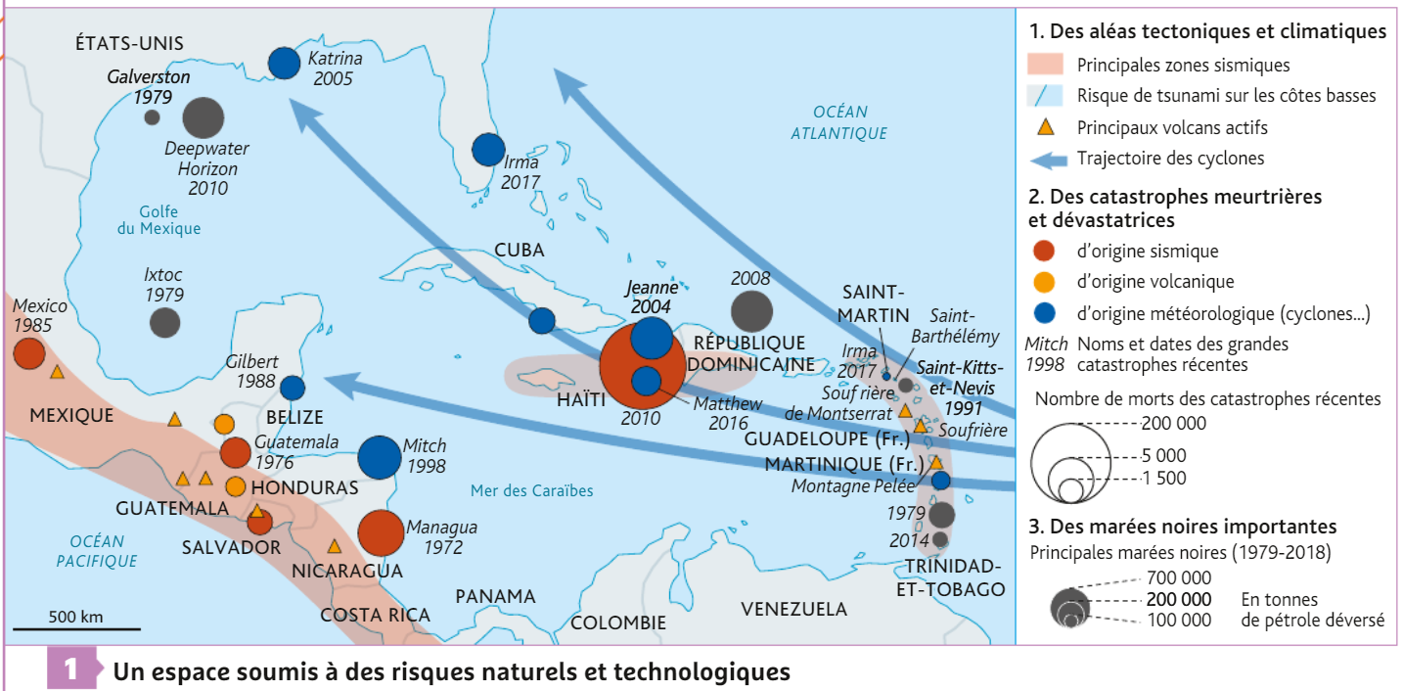
II. Des sociétés qui s’adaptent aux risques
A. Les outils de gestion du risque
Doc.1, page 32
Prévention
Prévision
Crise
Résilience

Slide 48
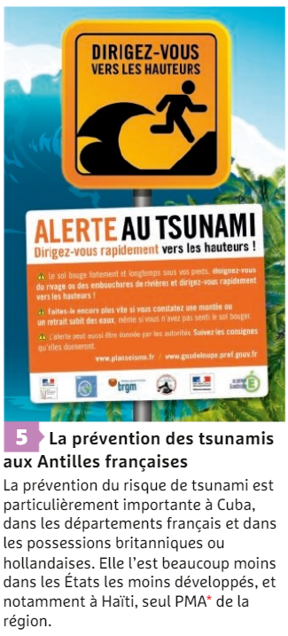
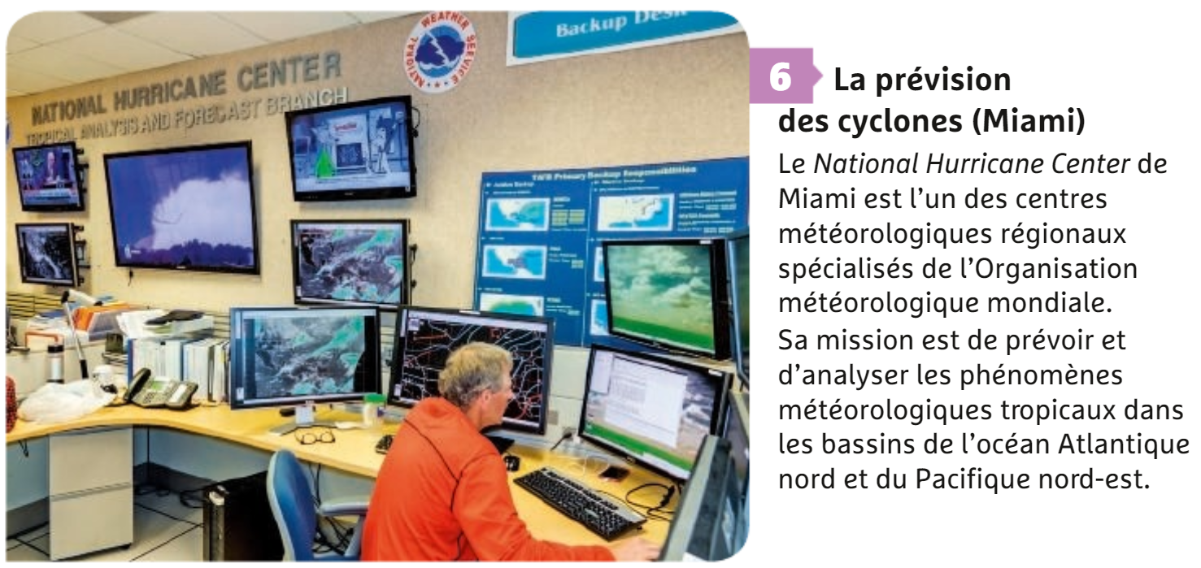
Doc.5 et 6, page 33

Slide 49
Doc.3, page 35

Slide 50
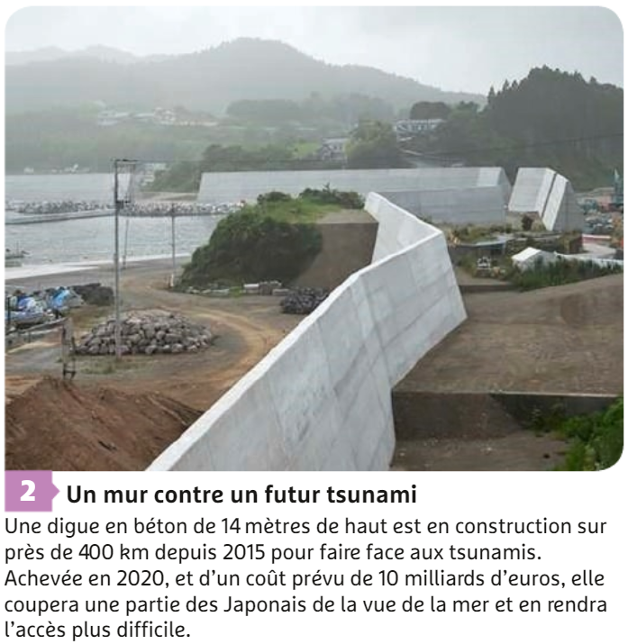
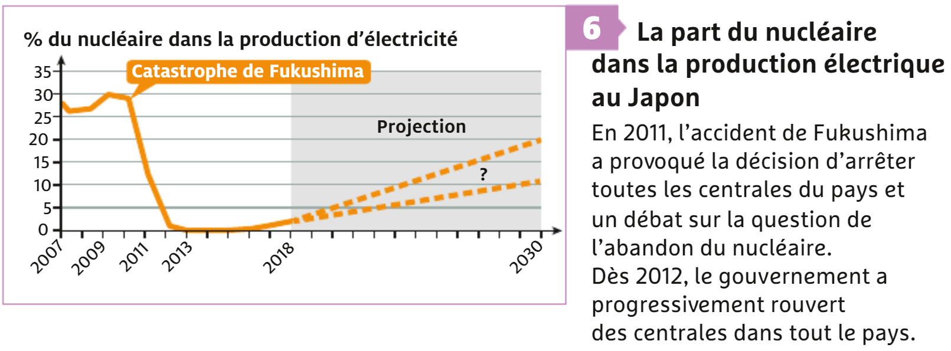
Doc.2 et 6, pages 36-37

Slide 51
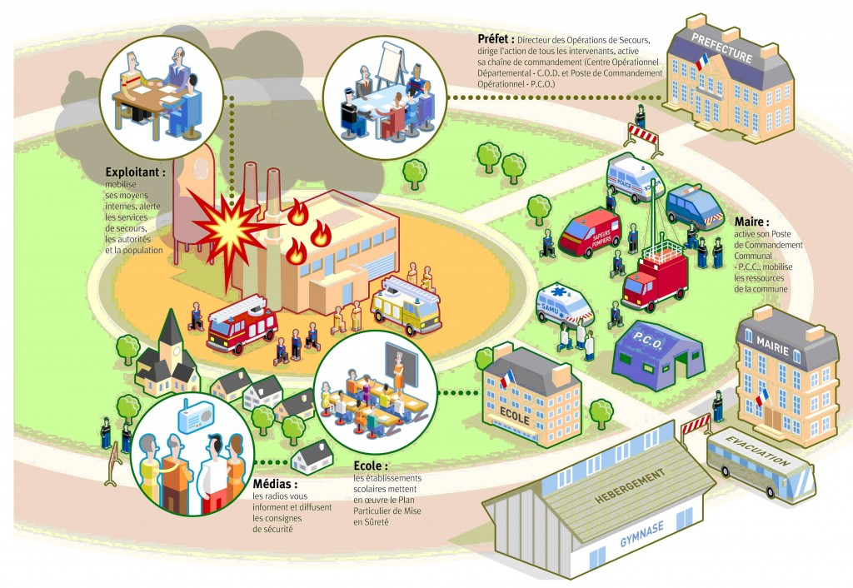

Slide 52
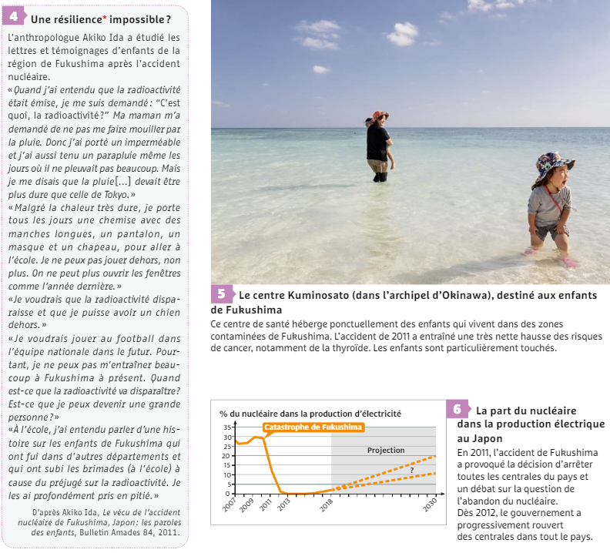
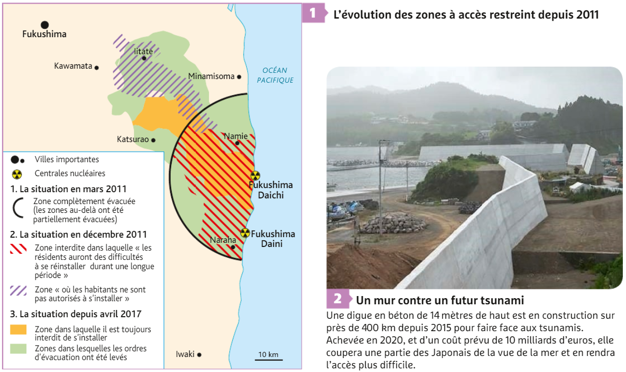
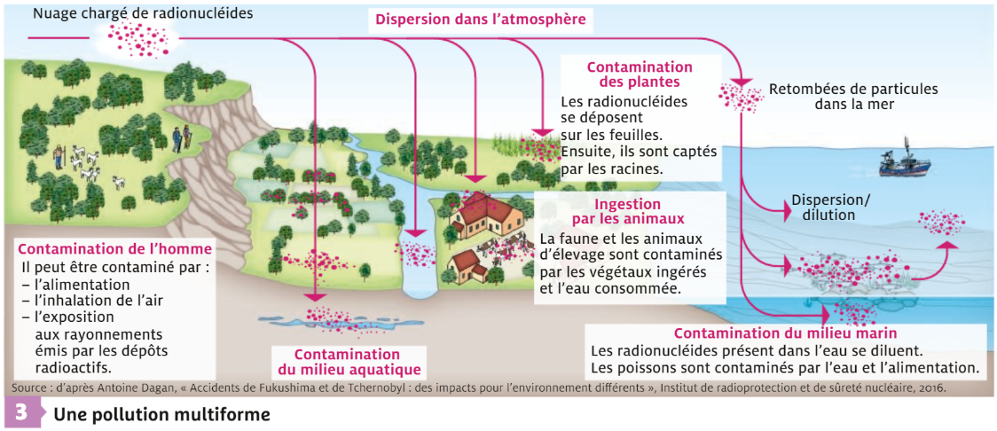
II. Des sociétés qui s’adaptent aux risques
B. Les échelles de gestion du risque

Slide 53
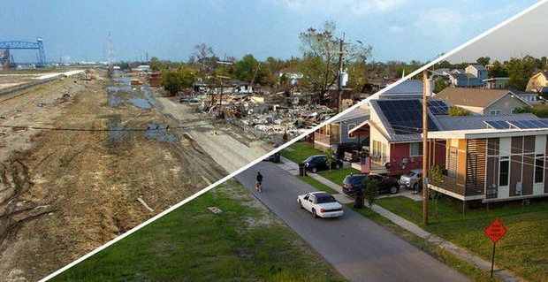
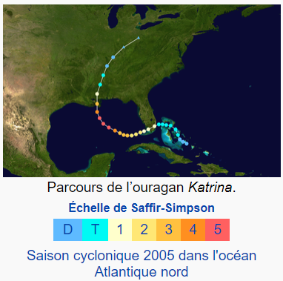
II. Des sociétés qui s’adaptent aux risques
B. Les échelles de gestion du risque
L’ouragan Katrina (2005) est l'un des ouragans les plus puissants de l'histoire des États-Unis. Environ 1 836 personnes sont mortes, victimes de l'ouragan et des très fortes inondations, faisant de Katrina l'ouragan le plus meurtrier depuis 1998. Les dégâts ont été estimés à plus de 108 milliards de dollars (2005).
Prévention
Prévision
Crise
Résilience
La reconstruction, Nouvelle Orléans, 2006.

Slide 54
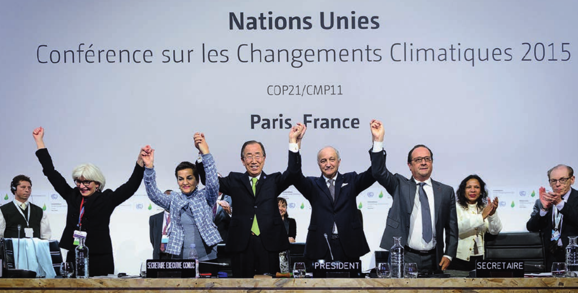
II. Des sociétés qui s’adaptent aux risques
B. Les échelles de gestion du risque
= Mettre en place une gouvernance mondiale : l’accord de Paris sur le climat (2015)
Document 1
« Un jour historique pour la planète » : l’adoption d’un accord universel pour le climat à Paris.
Le 12 décembre 2015, lors de la COP21, un accord est adopté par les représentants des 195 pays présents et l’Union Européenne réunis à la 21e Conférence organisée à Paris sous l’égide des Nations Unies. L’objectif était de trouver un accord afin de limiter à 2°C le réchauffement climatique global à l’ère préindustrielle (vers 1850).

Slide 56
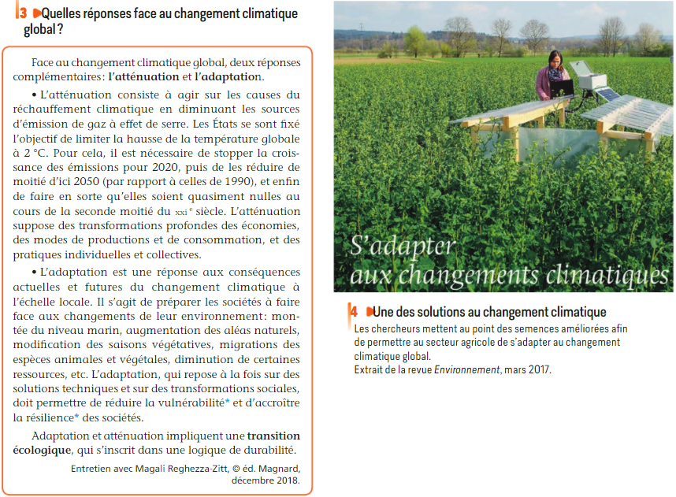

Slide 57
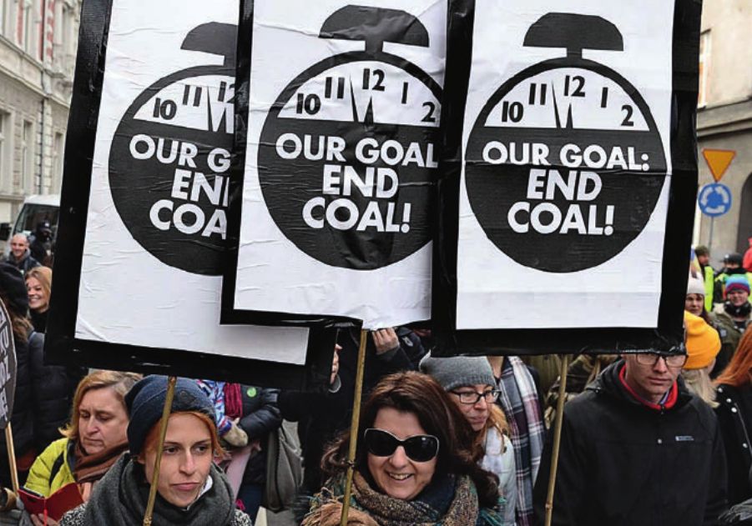
Document 5
Manifestation lors de la COP24 à Katowice (Pologne) en décembre 2018.
Les manifestants réclament la fin des énergies fossiles (charbon, pétrole, gaz naturel) responsables d’une grande partie des émissions de gaz à effet de serre (GES).

Slide 58
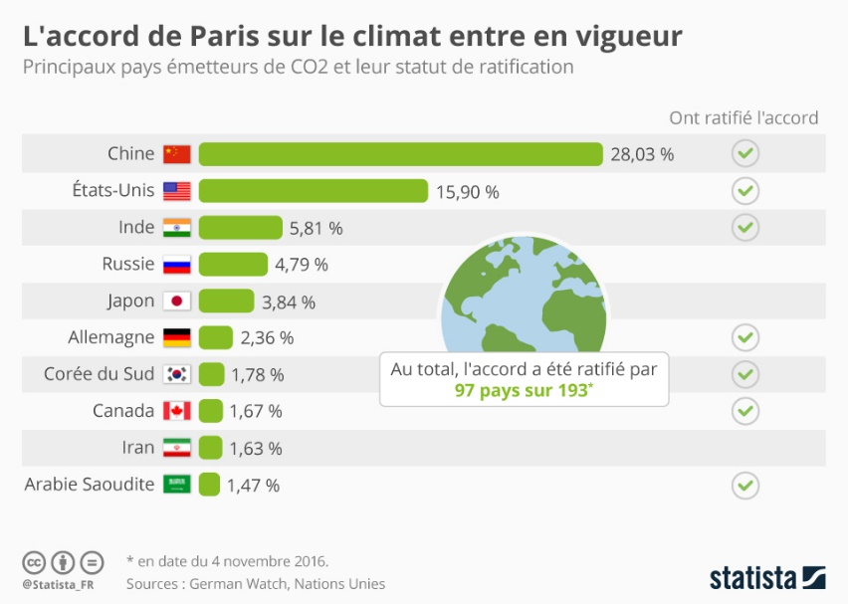
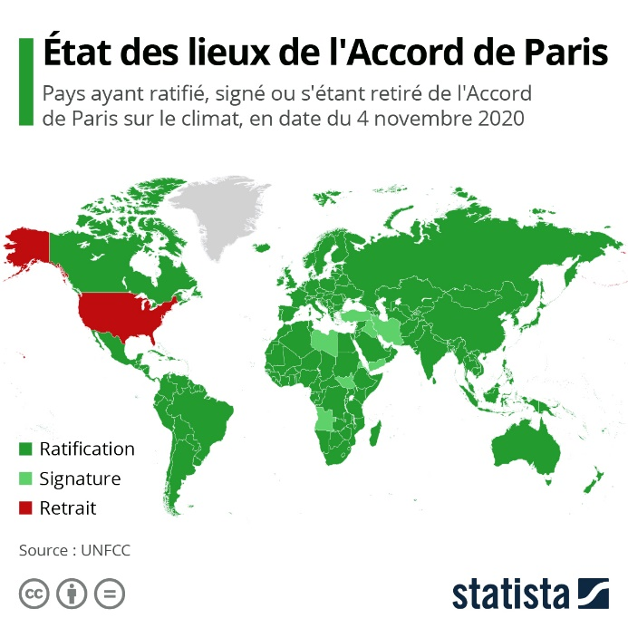
II. Des sociétés qui s’adaptent aux risques
B. Les échelles de gestion du risque
Méthode - La cartographie :
réalisation d’un schéma 1/2
Sujet - Vers la gestion mondiale d’un risque global.
Consigne - Vous montrerez à l’aide des documents d’appui comment les accords de Paris cherchent à limiter le changement climatique.
Démarche à suivre :
- Trouvez le titre du schéma puis des parties de la légende
- Choisissez les figurés à cartographier (type, couleur) dans chaque partie
- Déterminez la nomenclature et comment l’écrire
- Réalisez le schéma

Slide 60
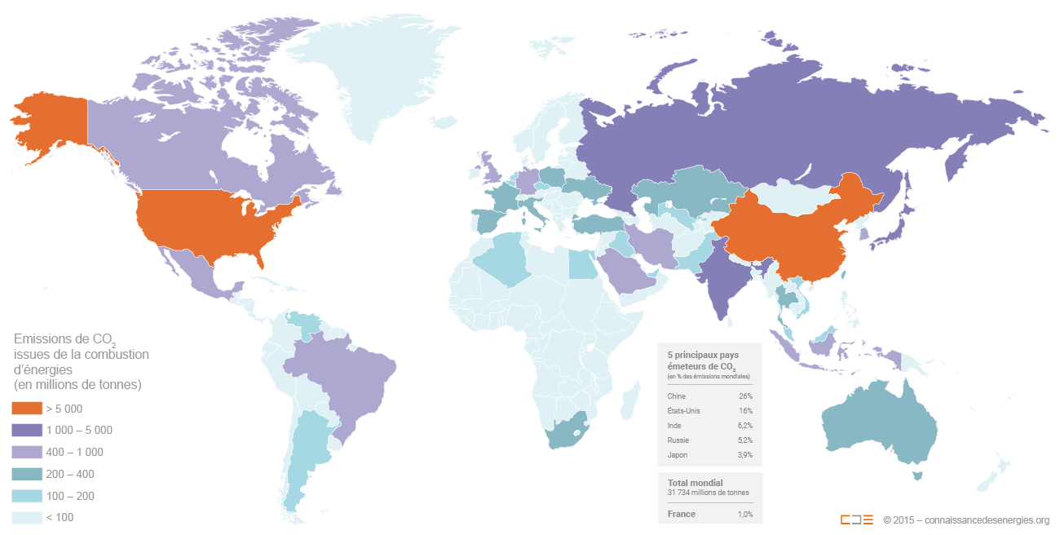

Slide 61
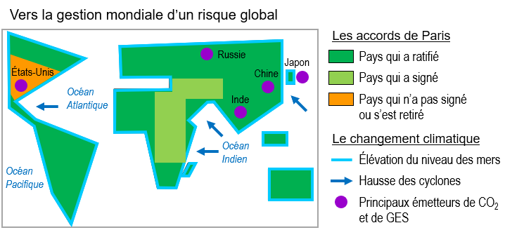

Slide 62
Conclusion
Problématique : Comment les sociétés humaines peuvent-elles s’adapter à des risques toujours plus nombreux et toujours plus puissants ?
Les sociétés sont toutes confrontées à des risques nombreux et variés. Mais elles n’y sont pas toutes exposées de la même façon : leur vulnérabilité est en fonction de leur localisation sur la planète, de leurs densités de population, de leur niveau de développement et du changement climatique.
Cependant, les sociétés tentent – à la hauteur de leurs moyens – de prévoir, de prévenir et de gérer les risques pour en limiter les impacts. L’enjeu actuel réside dans une coopération internationale à l’heure où les risques sont de plus en plus globaux.

